Slide 1
Консультация для родителей
«Автоматизация звуков в домашних условиях»
Цель: познакомить родителей с принципами и приемами автоматизации поставленных звуков в домашних условиях

Slide 2
Посещая регулярно занятия логопеда, звукопроизношение дошкольника может приобрести характер «кабинетной речи», когда в кабинете логопеда (или при просьбе повторить правильно) звуки получаются чёткими, а в произвольной речи эти же звуки ребёнок произносит искажённо. Это свидетельствует о том, что процесс коррекции звукопроизношения находится на этапе «автоматизации». Скорость прохождения этого этапа зависит от частоты выполнения заданий, направленных на автоматизацию поставленных звуков. В идеале необходимы ежедневные занятия по автоматизации хотя бы по 5-15 минут в день.

Slide 3
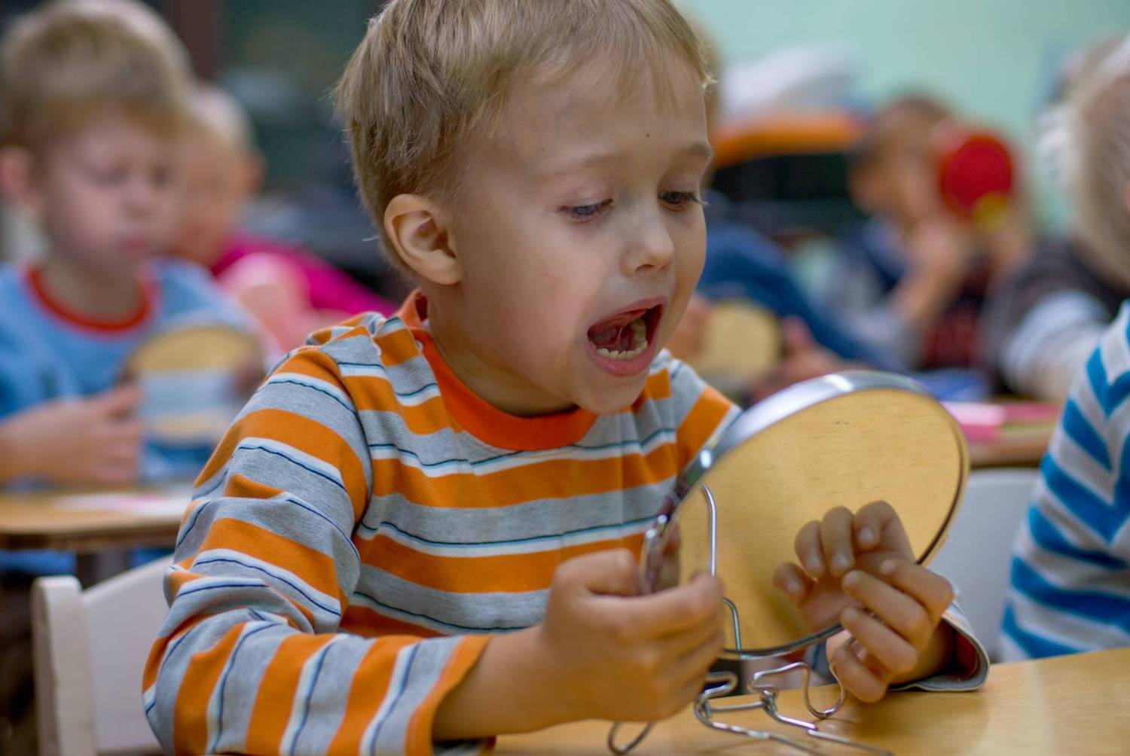
Произношение звуков речи - это сложный двигательный навык. Звуки речи образуются в результате сложного комплекса движений артикуляционных органов. В связи с этим, этапу автоматизации звуков, должен предшествовать этап подготовки органов артикулляции к произношению звуков, т.е необходимо выполнить артикуляционную гимнастику.
Артикуляционная гимнастика - это совокупность специальных упражнений, направленных на укрепление мышц артикуляционного аппарата, развитие силы, подвижности и дифференцированности движений органов, участвующих в речевом процессе.
Бытует мнение, что артикуляционная гимнастика – это не столь важное, несерьёзное занятие, которым можно и не заниматься. Однако, это не так.
Систематичное выполнение артикуляционных упражнений позволяет:
подготовить артикуляционный аппарат к самостоятельному становлению произношения звуков;
быстрее преодолеть речевые дефекты;
привести тонус мышц губ, щек и языка в норму.
Существует несколько основных правил для достижения эффекта от проведения артикуляционной гимнастики дома:
заниматься следует ежедневно 7 – 10 минут;
все упражнения проводятся перед зеркалом;
сначала упражнение проводится медленно, не спеша, 4 – 5 упражнений в день, затем каждый день прибавляем по одному новому упражнению;
для каждой группы звуков существуют свои артикуляционные комплексы.

Slide 4
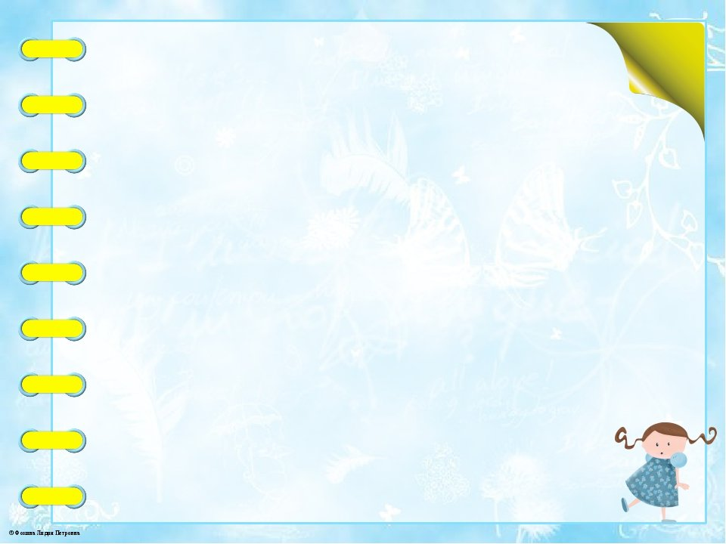
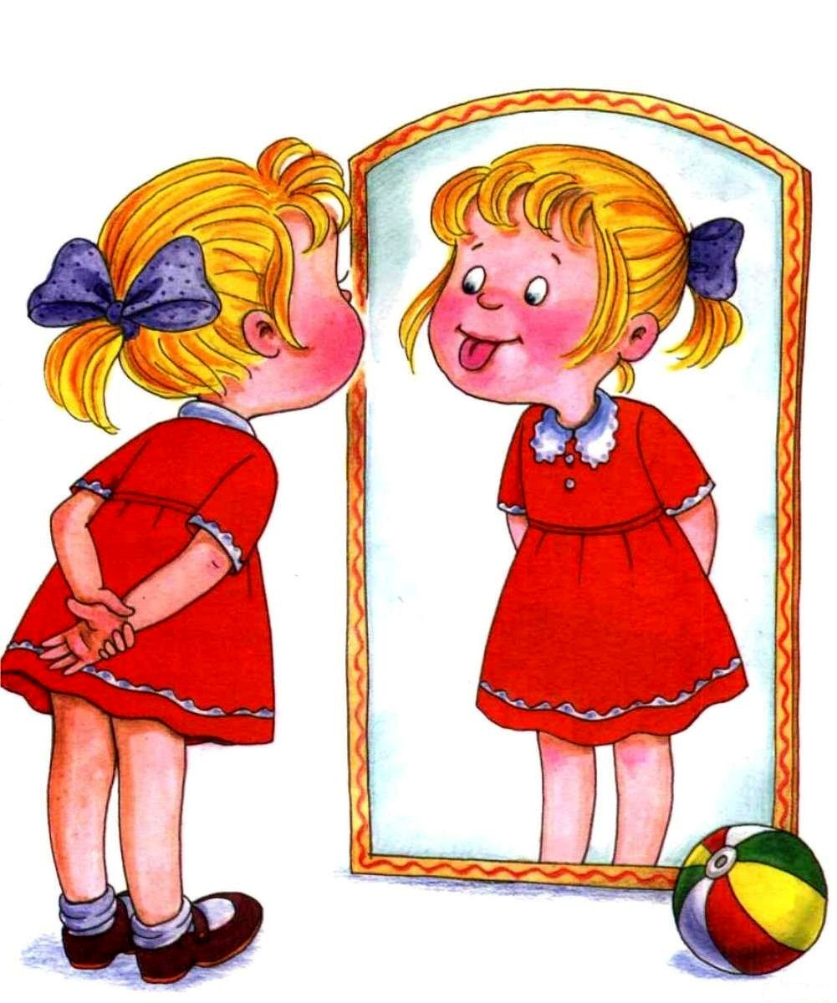
Существует несколько основных правил для достижения эффекта от проведения артикуляционной гимнастики дома:
заниматься следует ежедневно 7 – 10 минут;
все упражнения проводятся перед зеркалом;
сначала упражнение проводится медленно, не спеша, 4 – 5 упражнений в день, затем каждый день прибавляем по одному новому упражнению;
для каждой группы звуков существуют свои артикуляционные комплексы, которые вам предоставит логопед.

Slide 5
Прежде, чем переходить к этапу автоматизации, необходимо обсудить, что ребенок произносит звук изолированно совершенно правильно и четко при продолжительном или многократном повторении.
Автоматизировать звук – ввести его в слоги, слова, предложения, связную речь. Автоматизация звука осуществляется по принципу от легкого к трудному, от простого к сложному и проводится в строгой последовательности:
автоматизация звука в слогах (прямых, обратных, со стечением согласных);
автоматизация звука в словах (в начале слова, середине, конце);
автоматизация звука в предложениях;
автоматизация звука в чистоговорках, скороговорках и стихах;
автоматизация звука в коротких, а затем длинных рассказах;
автоматизация звука в разговорной речи.

Slide 6
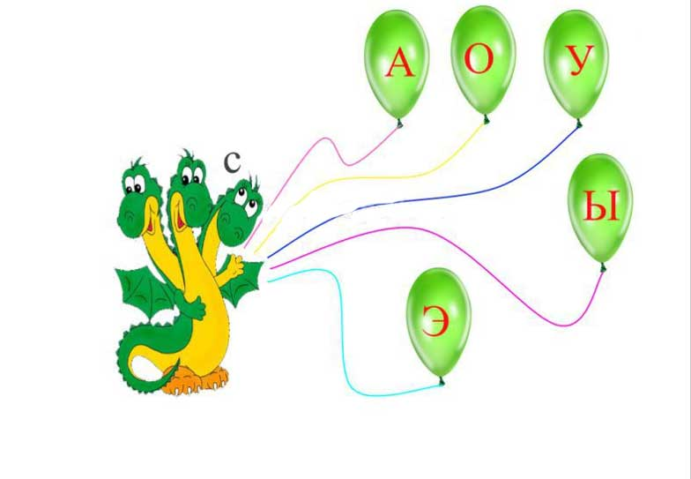
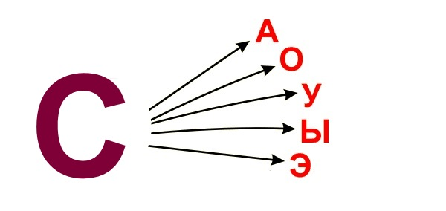
Этапы и приёмы автоматизации поставленных звуков в речи
Автоматизация звука в слогах
Игру «Повторялки» можно называть каждый раз по – разному: «Связист», «Внимательные ушки», «Не ошибись» и т.д. Суть этих игр: за взрослым повторить цепочки слогов, например ША ШО ШУ ШИ; ШВА, ШВО, ШВУ, ШВЫ и т.п. В игре происходит не только умение проговаривать автоматизируемый звук, но и развивается слуховая память. При автоматизации звука в слогах, словах, в речи важно, чтобы ребенок выделял голосом автоматизируемый звук ( утрированное произношение). Когда звук будет автоматизирован, необходимость в этом отпадет.

Slide 7
Автоматизация звуков в словах
Для автоматизации звука используют приемы отраженного повторения, самостоятельного называния слов по картинке.
Полезны задания, направляющие ребенка на поиск слов, содержащих данный звук (придумывание слов с данным звуком), творческие упражнения, игры.
Автоматизация звука в словах – это выработка нового навыка, требующая длительной систематической тренировки. Поэтому на каждое положение звука в слове – в начале, середине, конце –можно подбирать по 20–30 картинок. За одно занятие дается 10–16 слов, при этом каждое проговаривается 4–5 раз с выделением автоматизируемого звука (он произносится более длительно и утрированно).
Автоматизация звука в предложениях.
Автоматизация звука в предложениях проводится на базе отработанных слов, в той же последовательности. Вначале предлагаются предложения с умеренным включением звука, в дальнейшем автоматизация проводится на речевом материале, насыщенном данным звуком (в каждом слове предложения есть автоматизируемый звук).
Автоматизация звука в чистоговорках, скороговорках и стихах.
Детям предлагают повторить или заучить чистоговорки, скороговорки и стихи.

Slide 8
Комплекс
логопедических игр
для автоматизации звуков
в домашних условиях
.

Slide 9
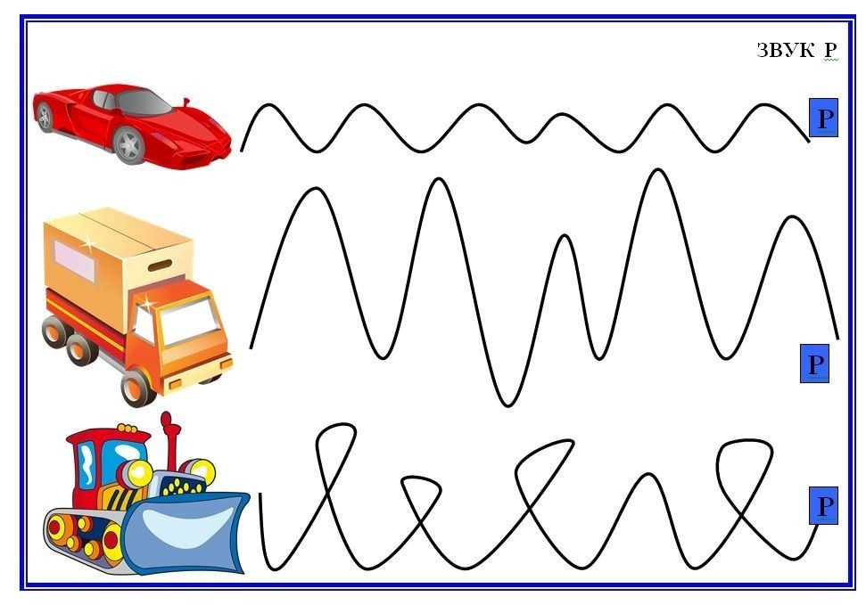
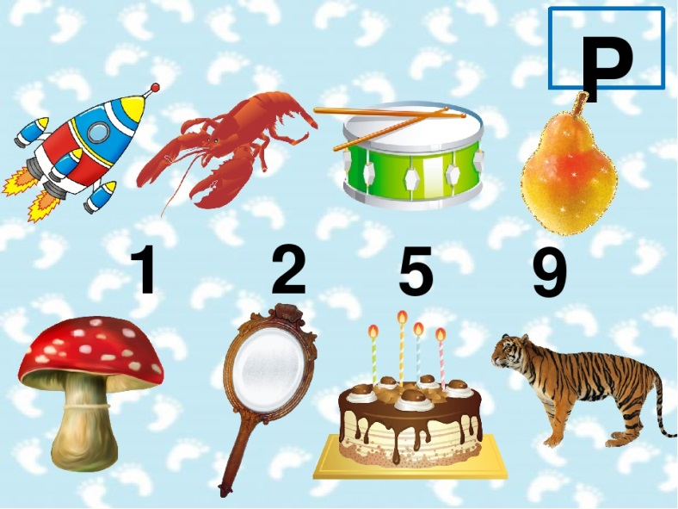

Slide 10
Чистоговорки для развития речи детей https://bibusha.ru/chistogovorki-dlya-detej-v-kartinkakh-i-video-ot-lisenka-bibushi https://chudo-udo.info/chistogovorki
Чистоговорки для развития речи ваших малышей с тематическими карточками для распечатки. При помощи чистоговорок вы сможете выработать четкую дикцию у детей, не прибегая к помощи логопеда, сформируете у ребенка внятную, фразовую и правильную речь.

Slide 11
Спасибо за внимание

